Slide 1

Konstrukce trojúhelníku podle věty Ssu
Tematická oblast | Planimetrie
Datum vytvoření | 9. 2. 2013
Ročník | 2. ročník osmiletého gymnázia
Stručný obsah | Příklady na konstrukci trojúhelníku podle věty Ssu
Způsob využití | Postupně procházíme jednotlivé snímky, rozbory a postupy příkladů se odkrývají postupně po kliknutí. Snímek s výslednou konstrukcí obsahuje též dílčí kroky konstrukce.
Autor | Mgr. Rudolf Brucháček
Kód | VY_32_INOVACE_25_MBRU10
Gymnázium a Jazyková škola s právem státní jazykové zkoušky Zlín

Slide 2
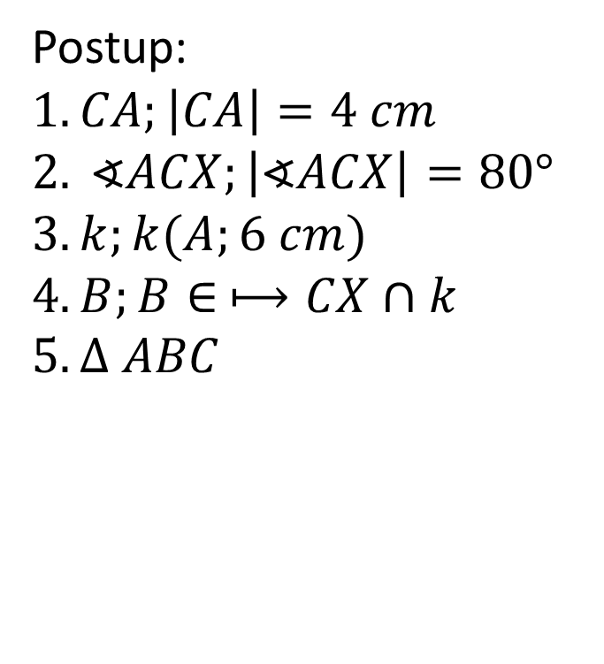
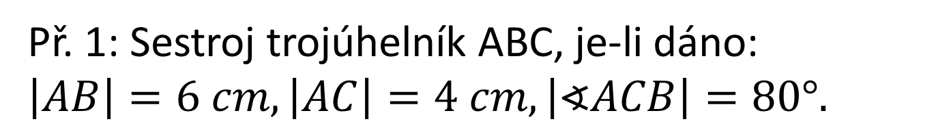
Př. 1: Sestroj trojúhelník ABC, je-li dáno: $\left|AB\right|=6 cm, \left|AC\right|=4 cm, \left|∢ACB\right|=80°.$
Rozbor:
Postup:
$$1. CA;\left|CA\right|=4 cm$$
$$2. ∢ACX;\left|∢ACX\right|=80°$$
$$3. k;k(A;6 cm)$$
$$4. B;B∈ ⟼CX∩k$$
$$5. ∆ ABC$$

Slide 3
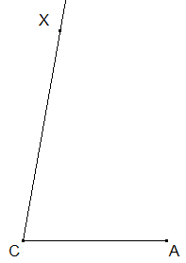
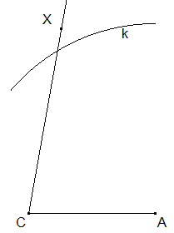

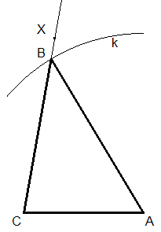

Slide 4
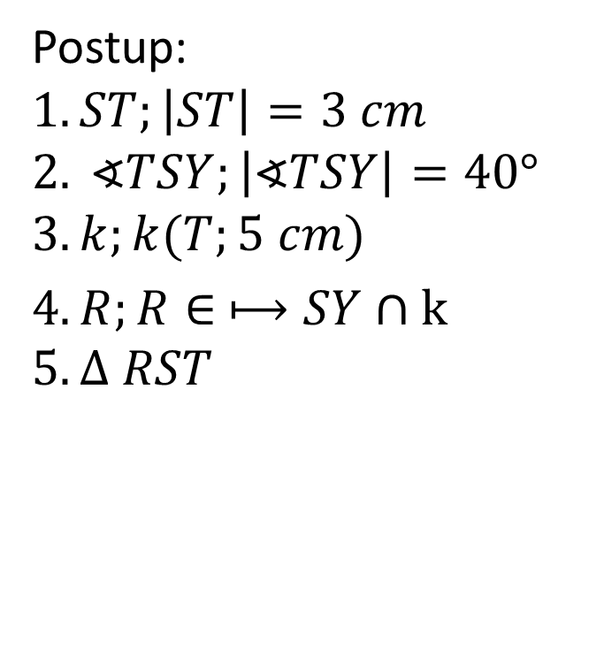
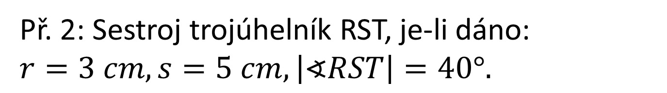
Př. 2: Sestroj trojúhelník RST, je-li dáno: $r=3 cm, s=5 cm, \left|∢RST\right|=40°.$
Rozbor:
Postup:
$$1. ST;\left|ST\right|=3 cm$$
$$2. ∢TSY;\left|∢TSY\right|=40°$$
$$3. k;k(T;5 cm)$$
$4. R;R∈ ⟼SY∩$k
$$5. ∆ RST$$

Slide 5
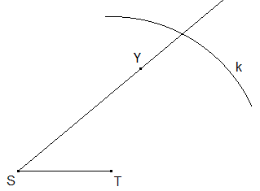
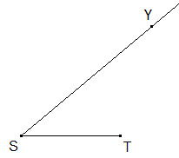

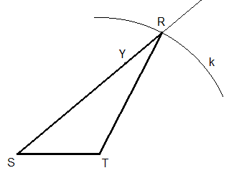

Slide 6
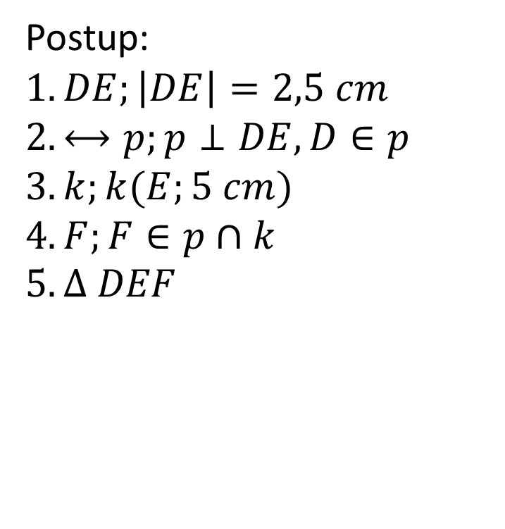
Př. 3: Sestroj pravoúhlý trojúhelník DEF, jehož přepona EF měří 5 cm a odvěsna DE měří 2,5 cm.
Rozbor:
Postup:
$$1. DE;\left|DE\right|=2,5 cm$$
$$2. ⟷p;p⊥DE, D∈p$$
$$3. k;k(E;5 cm)$$
$$4. F;F∈p∩k$$
$$5. ∆ DEF$$

Slide 7
